Slide 1


Slide 2


Vooraankondiging
15e fietsweek 2025
TC Heeze
Bernard Schrauwen, Joeri Martens, Rob Geilleit

Slide 3

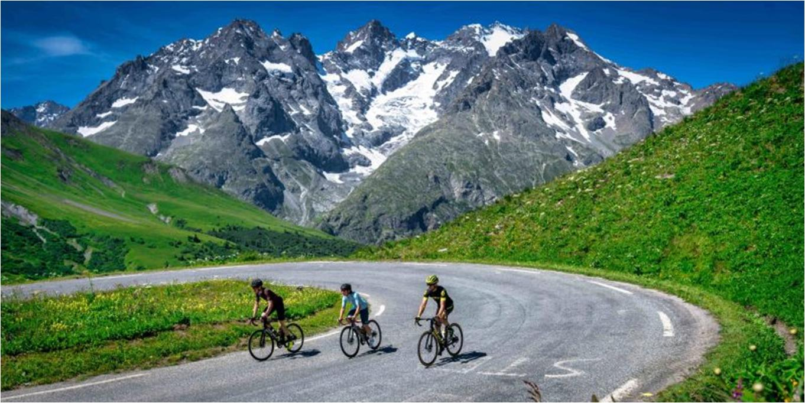
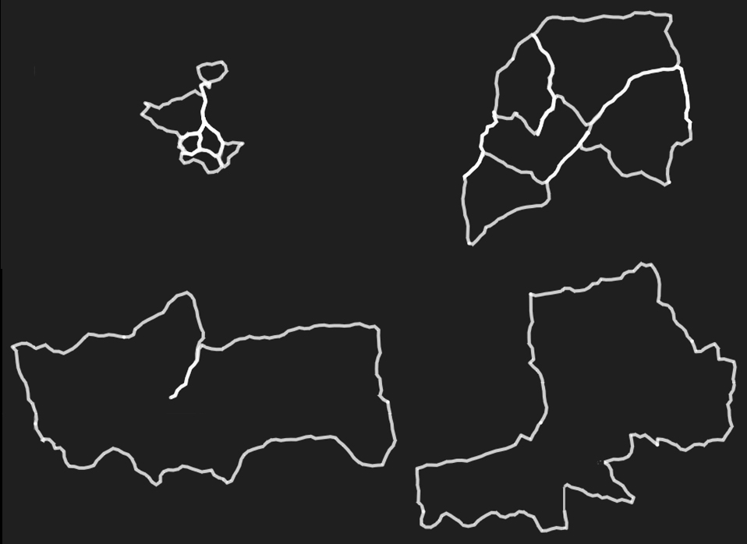
15de Fietsweek 2025
Afgelegde routes 2023
3 ideeën voor routes 2025

Slide 4
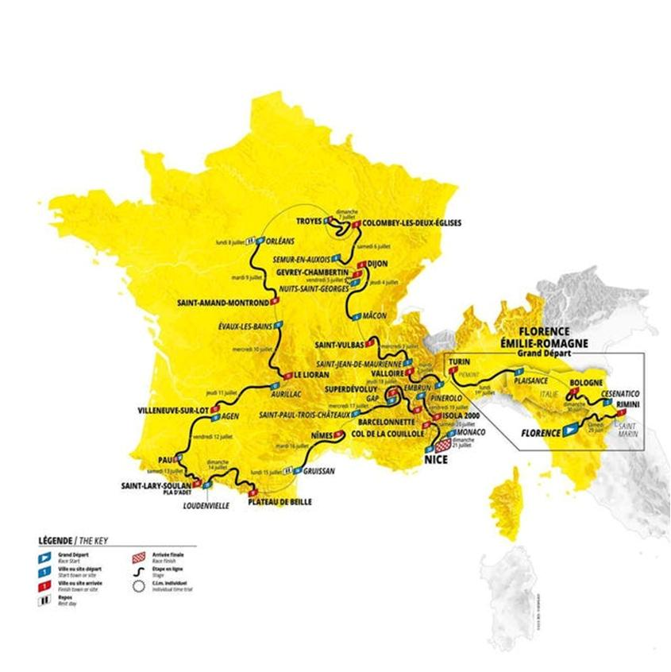
TC Heeze Alpen Tour 2025
5-6 Etappes van locatie A naar locatie B
Elke dag op de fiets naar een nieuwe locatie
Tour eindigt weer bij de start locatie van dag 1
Hoogteverschil in de etappes zal varieren van 1000 – 2500 hm
Indien mogelijk opties voor afkorting of (deels) openbaar vervoer
Elke ochtend je bagage inpakken / elke avond in een nieuw hotel
Bagage wordt per auto naar volgend Hotel vervoerd

Slide 5
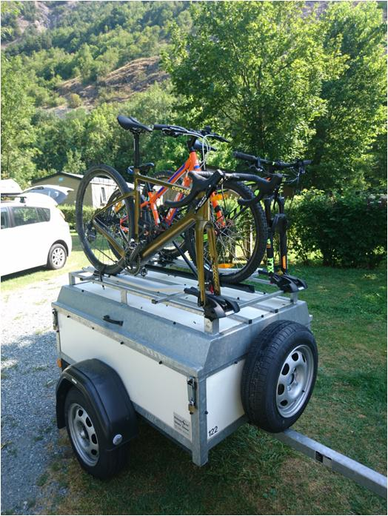
Bagage Transport
Proberen binnen de groep/club te regelen
Minimaal 2 chauffeurs/auto’s per dag (afhankelijk van aantal deelnemers)
Verzoek aan deelnemers om 1 fietsdag (of meerdere) op te offeren als bagage chauffeur
Bereidstellen van auto (met trekhaak) voor transport
Financiele compensatie voor vrijwilligers die eventueel enkel als chauffeur mee willen gaan
Indien niet mogelijk binnen de groep/club, dan wordt bagage transport extern geregeld

Slide 6
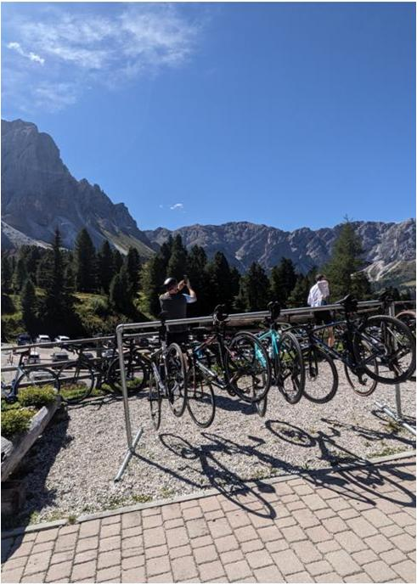
Verwachte Kosten
Inschatting kosten :
(Op basis van 4 personen in auto en 2 personen op de kamer)
Vervoer € 105
Accommodatie + halfpension* € 675
Bagage Transport € 45
Onvoorzien € 25 +/+
  TOTAAL € 850
*Excl. lunch, drank en overige kosten.

Slide 7
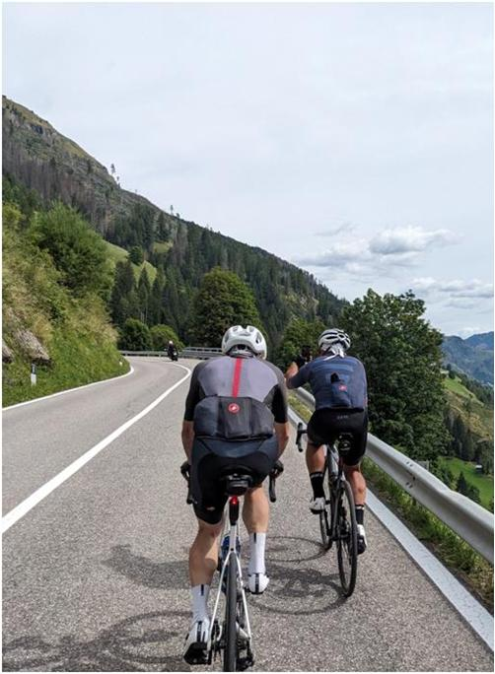
Wanneer
In verband met de uitdagingen om een dergelijke fietsreis te kunnen organiseren (meerdere hotels, bagage transport, etc) willen we de optie open houden voor de volgende 2 weken:
  Optie 1: 23 t/m 30 Augustus
  Optie 2: 6 t/m 13 September

Slide 8
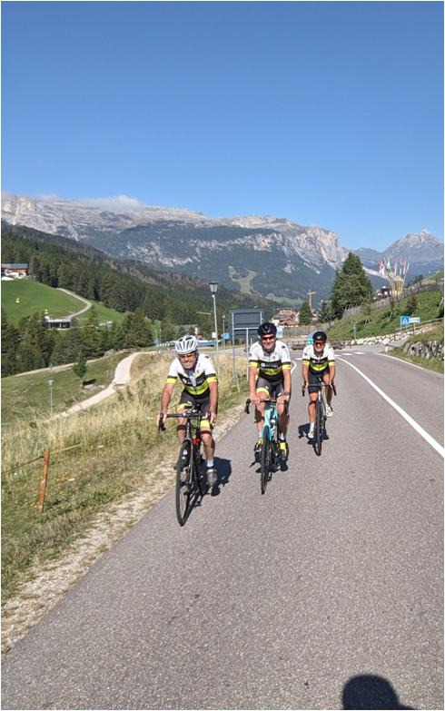
Vragenlijst vooraanmelding
Ik ga graag mee en kan:
            Week 1 (23 t/m 30 Aug)
            Week 2 (6 t/m 13 Sept)
            Een dag als bagage chauffeur rijden
Ik ben bereid enkel als bagage chauffeur/beleider mee te gaan
Ik zie een TC Heeze Alpen Tour niet zitten, maar bij een traditionele fietsweek, met verblijf op 1 locatie, zou ik in 2025 waarschijnlijk wel mee gaan (mogelijke week ook aangeven)
Vooraanmeldig voor 15 December!

Slide 9






Vragen?
Op naar .....

